Slide 1










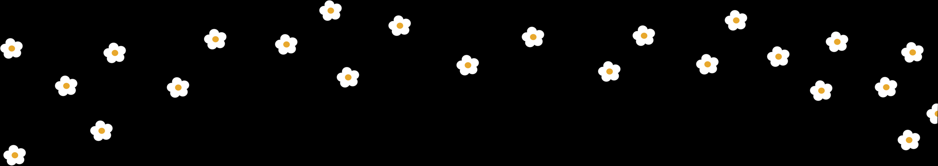




Slide 2


Slide 3






Hãy nói về quang cảnh thiên nhiên nơi em sống.

Slide 4
KHÁM PHÁ

Slide 5
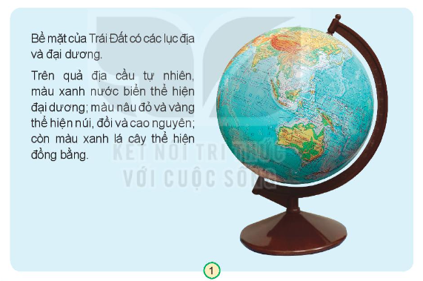
1. Đọc thông tin và quan sát quả địa cầu, em hãy:
Chỉ đại dương và lục địa.
Nhận xét diện tích của hai phần này.

Slide 6

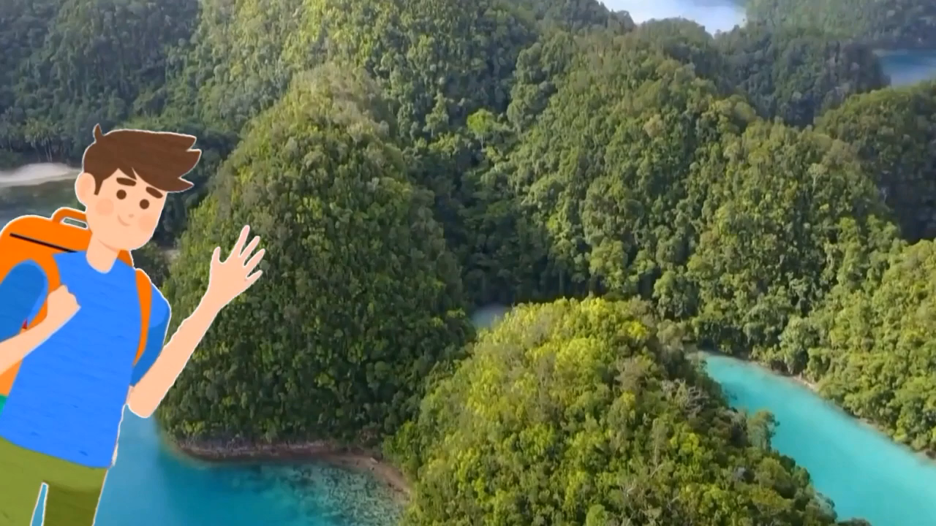
Đại dương chiếm phần lớn diện tích bề mặt Trái Đất. Lục địa là phần đất liền rộng lớn được bao bọc bởi đại dương.

Slide 7
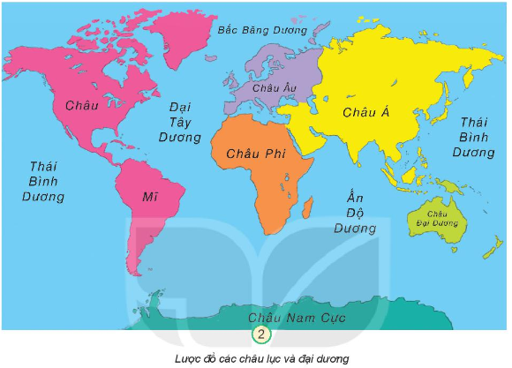


2. Quan sát lược đồ hình 2, em hãy tìm và nói tên các châu lục, đại dương.
Thảo luận
nhóm đôi

Slide 8
Tên 6 châu lục là: châu Á, châu Âu, châu Phi, châu Mĩ, châu Đại Dương, châu Nam Cực và có 4 đại dương là Bắc Băng Dương, Thái Bình Dương, Đạo Tây Dương, Ấn độ Dương).

Slide 9
Chỉ vị trí của Việt Nam trên lược đồ.

Slide 10
LUYỆN TẬP

Slide 11

Quan sát quả địa cầu và chia sẻ với bạn
Từng châu lục tiếp giáp với đại dương nào?
Nước Việt Nam nằm ở châu lục nào? Tiếp giáp với biển thuộc đại dương nào?
Làm việc nhóm 4

Slide 12
Châu Á tiếp giáp với Bắc Băng Dương, Thái Bình Dương, Ấn Độ Dương.

Slide 13
Châu Âu tiếp giáp với Bắc Băng Dương, Đại Tây Dương.

Slide 14
Châu Phi tiếp giáp với Ấn Độ Dương, Đại Tây Dương.

Slide 15
Châu Mỹ tiếp giáp với Bắc Băng Dương, Đại Tây Dương, Thái Bình Dương.

Slide 16
Châu Đại Dương tiếp giáp với Thái Bình Dương, Ấn Độ Dương.

Slide 17
Châu Nam Cực tiếp giáp với Thái Bình Dương, Đại Tây Dương, Ấn Độ Dương.

Slide 18
Việt Nam nằm ở châu Á, tiếp giáp với Thái Bình Dương, Ấn Độ Dương, Bắc Băng Dương.

Slide 19


Slide 20


Slide 21
Về nhà:
Sưu tầm tranh ảnh và thông tin về các dạng địa hình: núi, cao nguyên, đồi, đồng bằng.

Slide 22


Slide 23

Chính chủ soạn: Hương Thảo: ZALO: 0972.115.126
Link Facebook: https://www.facebook.com/huongthaoGADT
(Thầy cô copy link FB và dán vào trình duyệt sẽ ra nick của em ạ, hoặc gõ tìm kiếm trên Facbook với tên: huongthaogadt
EM SOẠN GIÁO ÁN PPT 1 MÌNH, KHÔNG CÓ LÀM CHUNG VỚI NGƯỜI NÀO CẢ. CÁC NHÓM GỬI BÀI QUA ZALO ĐỀU LÀ GIẢ MẠO.
STK giao dịch duy nhất của em: Techcombank
19030197359010 - Chủ tài khoản: Trần Thu Thảo
Các tài khoản các đều là giả mạo, trục lợi.
Nick Hương Thảo giả mạo lập thì nhiều chứ số điện thoại Zalo và STK ngân hàng thì có 1 thôi ạ. Mong thầy cô sáng suốt khi lựa chọn địa chỉ soạn chính chủ.

